Slide 1

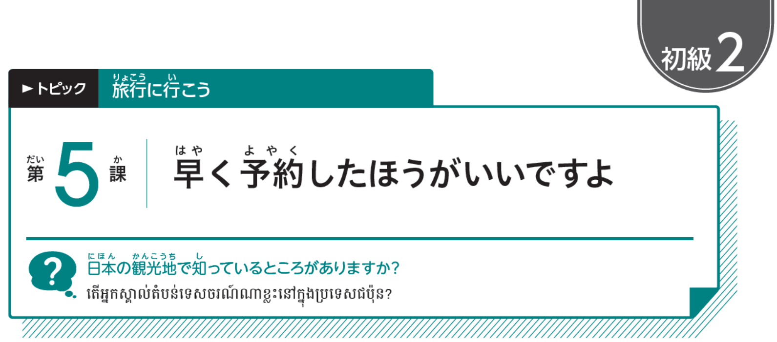
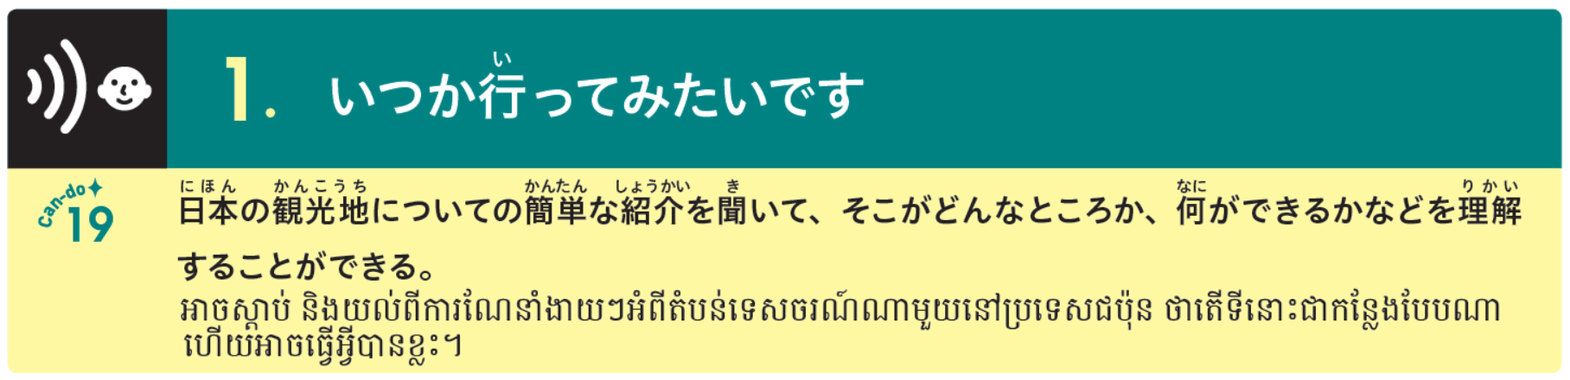

Slide 2
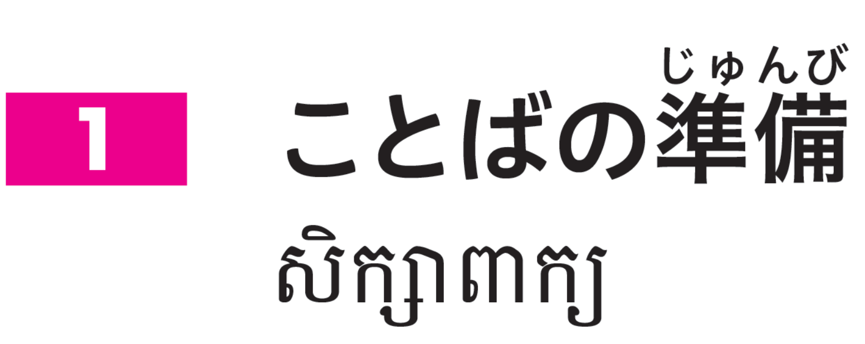
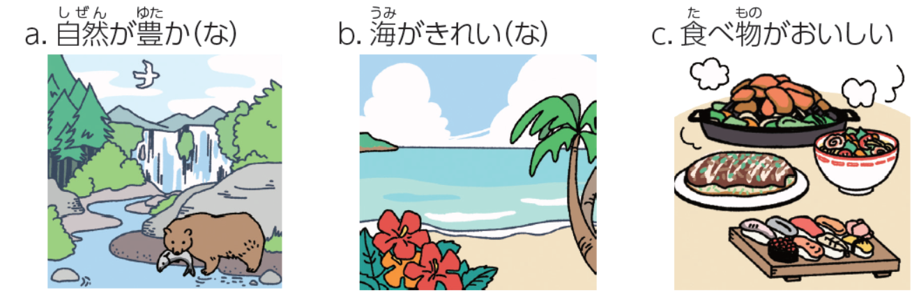
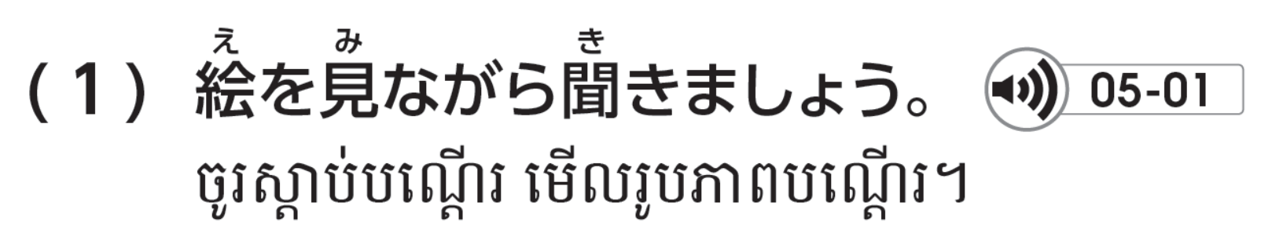


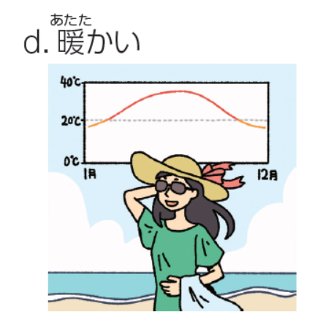
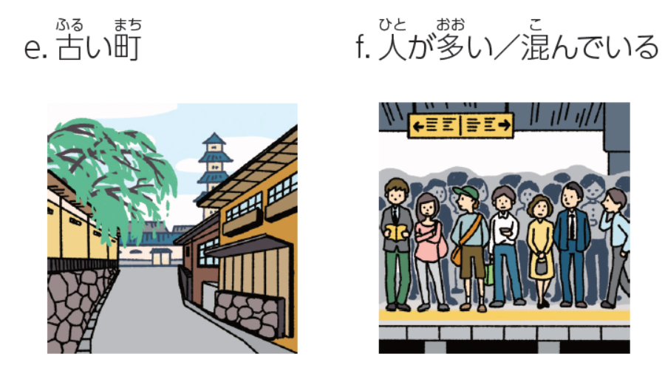
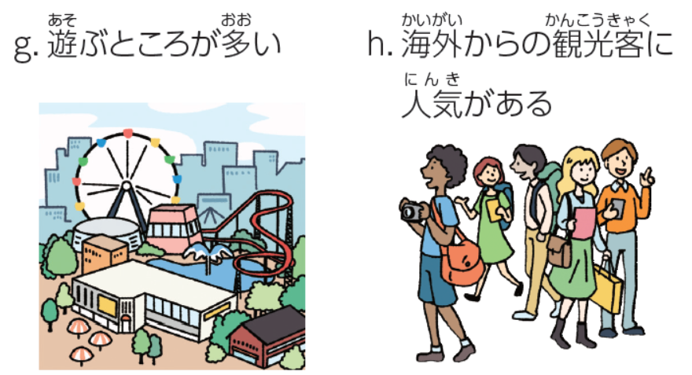

Slide 3
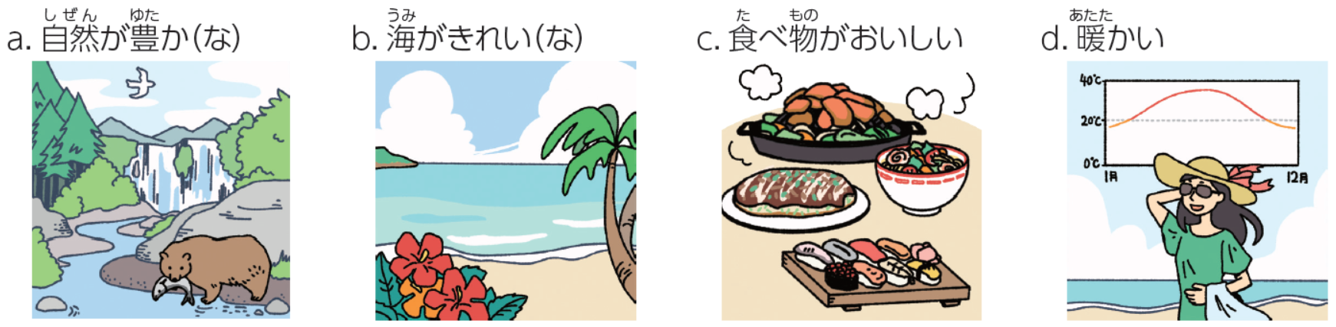
ធម្មជាតិសម្បូរបែប
សមុទ្ទស្អាត
អាហារឆ្ងាញ់
កក់ក្ដៅ

Slide 4
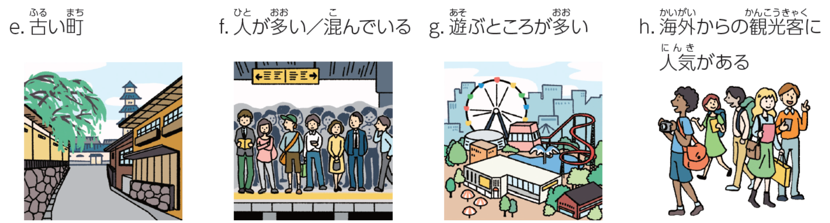
ទីក្រុងចំណាស់
មនុស្សច្រើន/កកកុញ
កន្លែងលេងកម្សាន្តច្រើន
មានប្រជាប្រិយភាពសម្រាប់ជនបរទេស

Slide 5
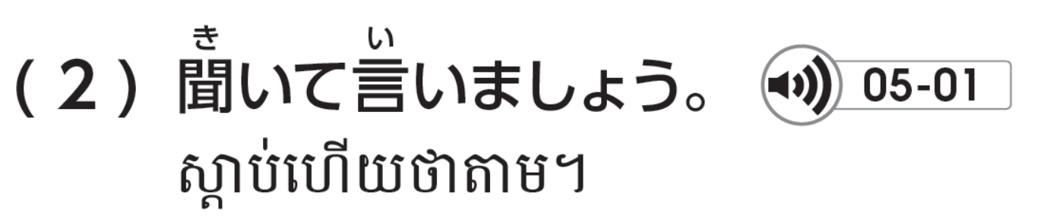

Slide 6
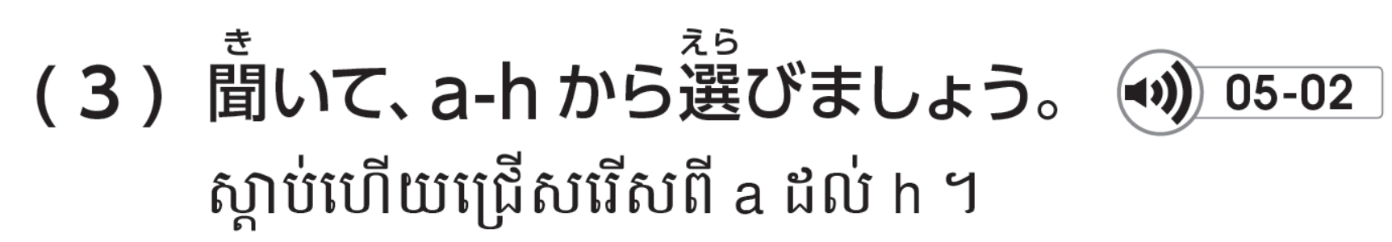
1. ( )
2. ( )
3. ( )
4. ( )
5. ( )
6. ( )
7. ( )
8. ( )

Slide 7
c
e
1. ( )
2. ( )
3. ( )
4. ( )
5. ( )
6. ( )
7. ( )
8. ( )
b
h
d
f
a
g

Slide 8
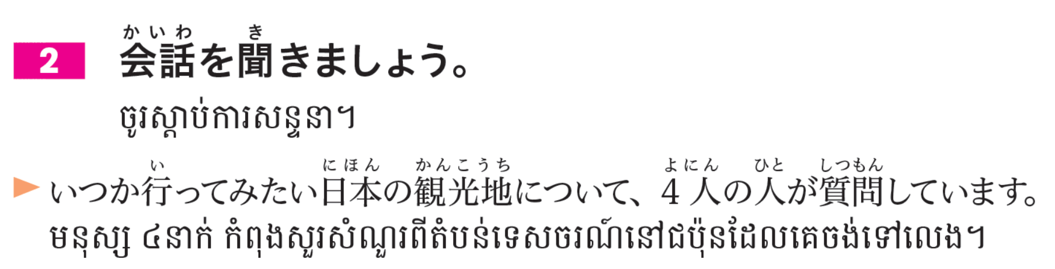
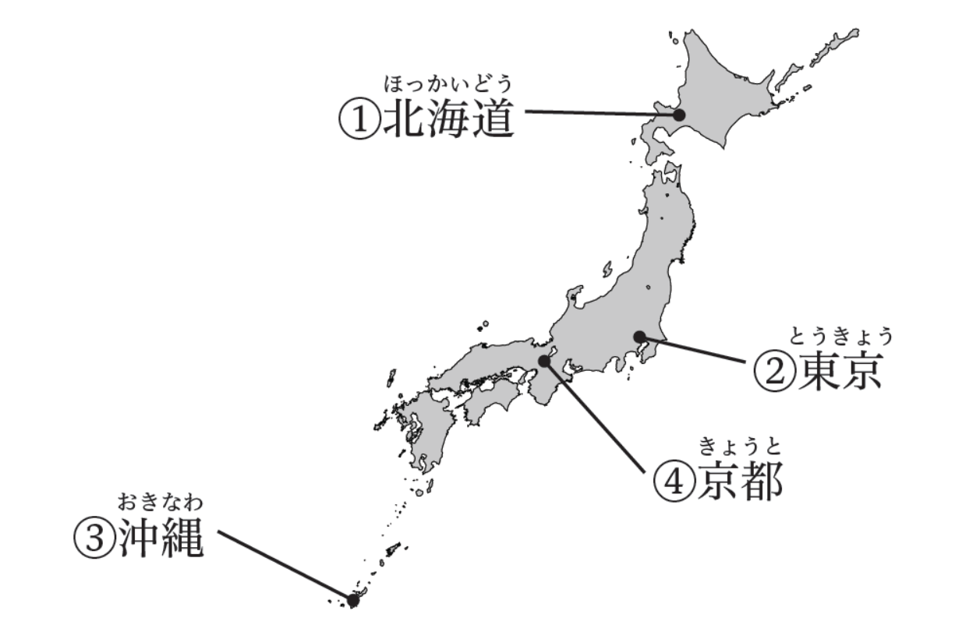

Slide 9
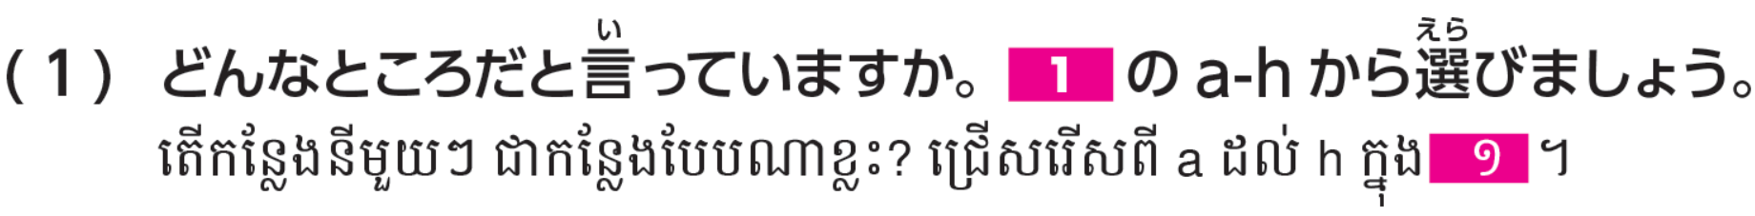
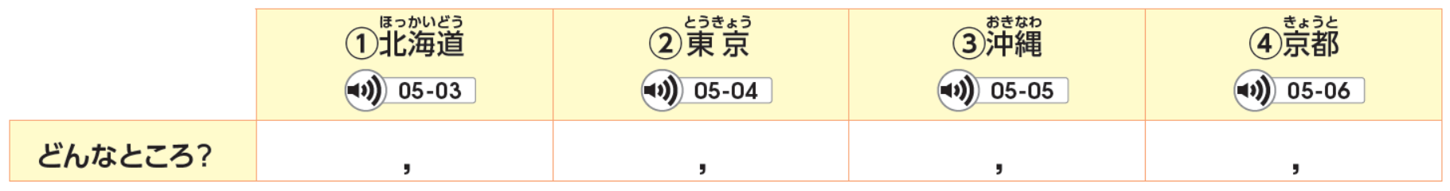

Slide 10
a
c
f
g
b
d
e
h

Slide 11
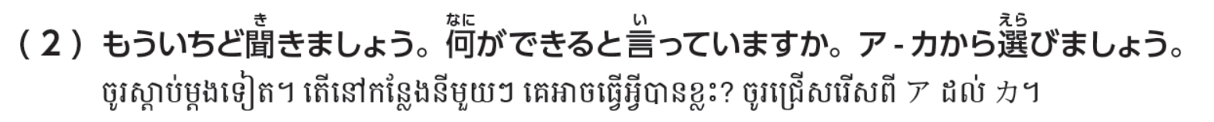
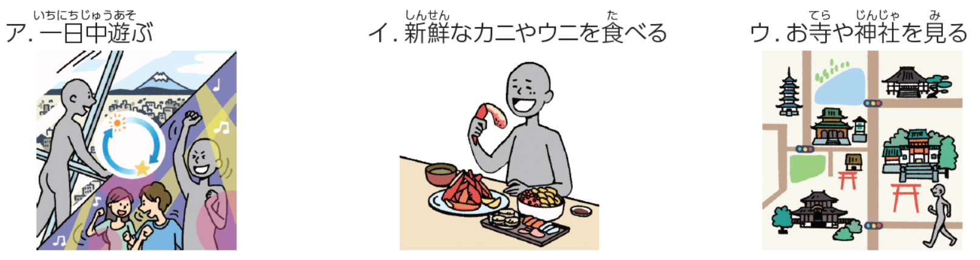
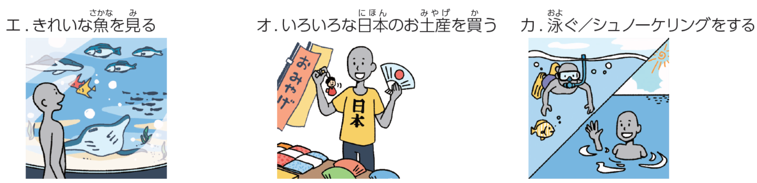
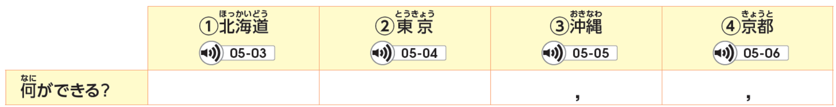

Slide 12
イ
ア
カ
エ
ウ
オ

Slide 13
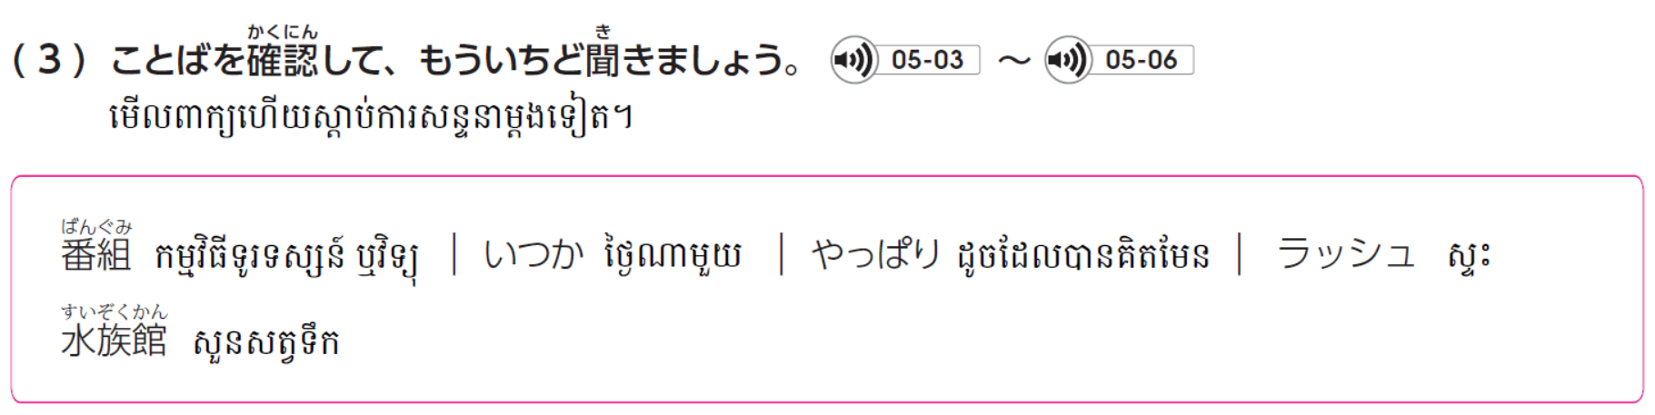

Slide 14
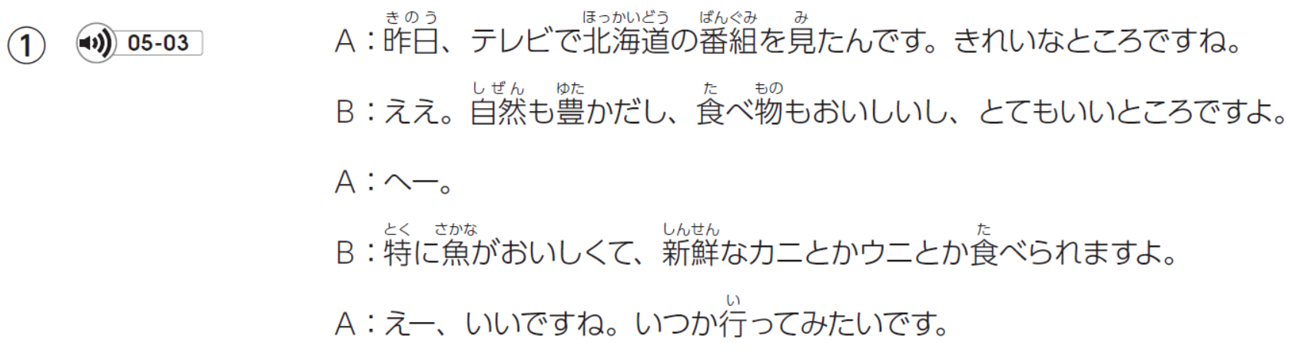
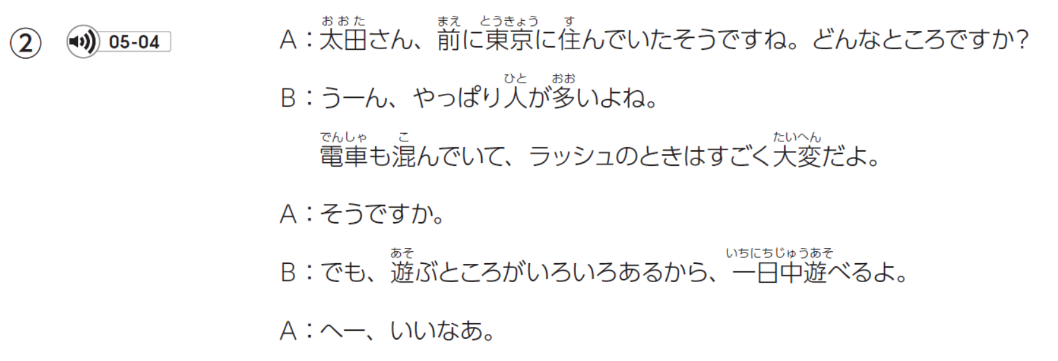

Slide 15
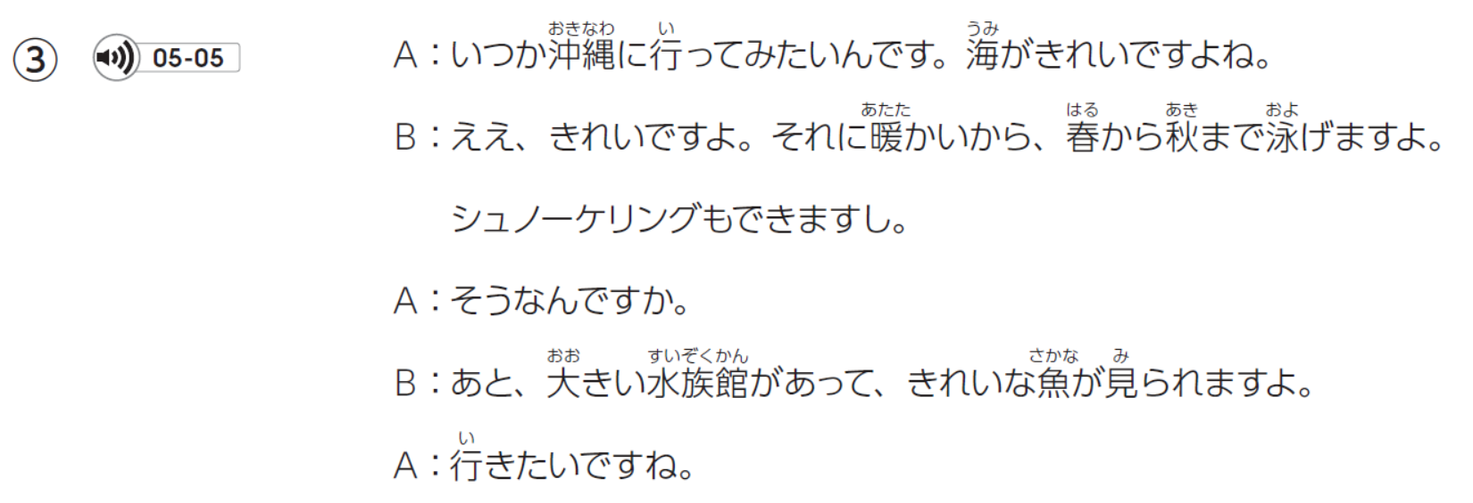
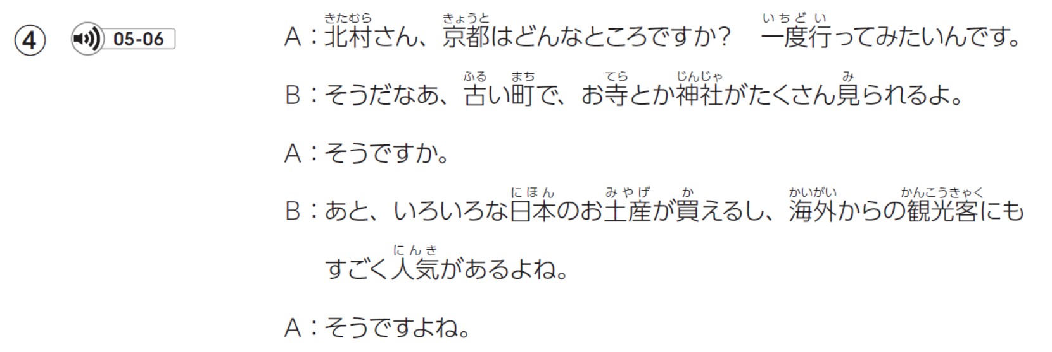

Slide 16

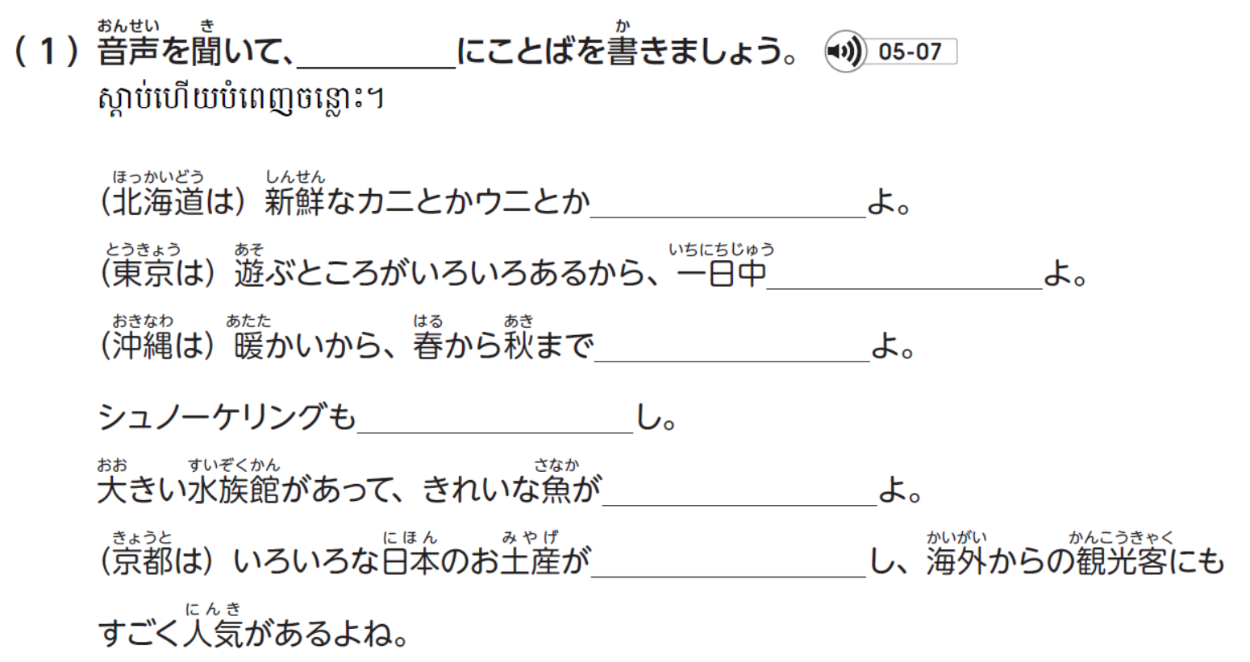

Slide 17
たべられます
あそべる
およげます
できます
みられます
かえる

Slide 18
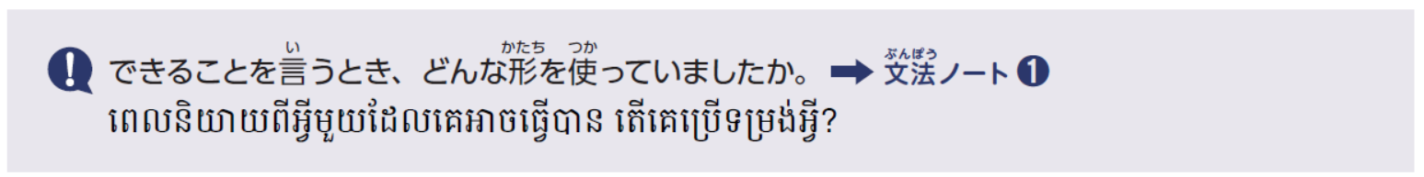

Slide 19
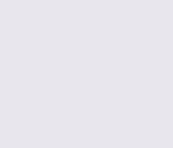
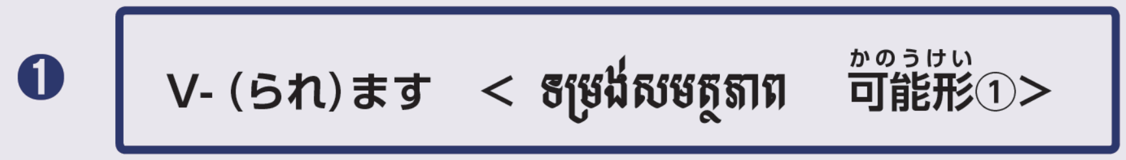
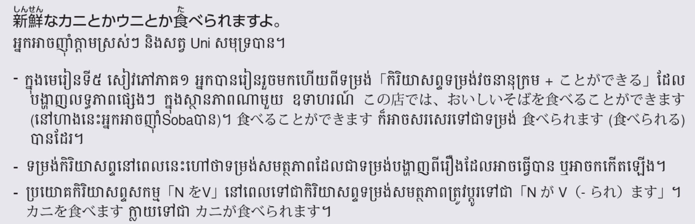
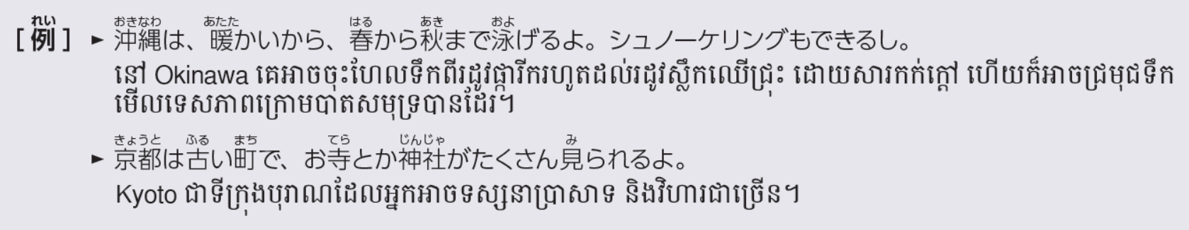

Slide 20
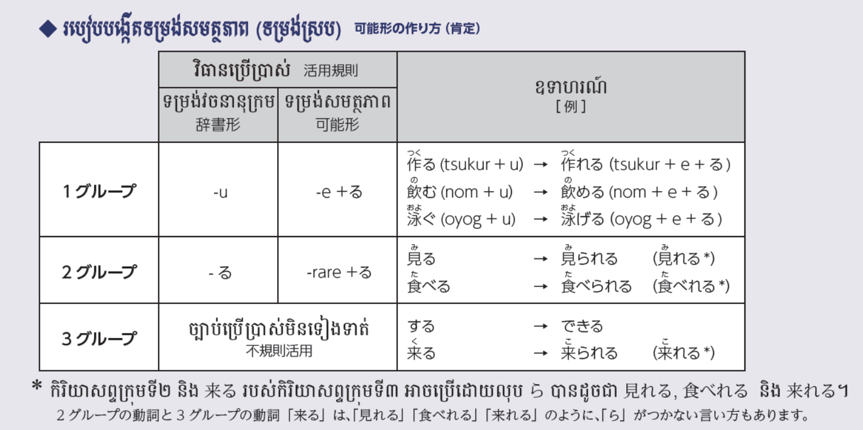

Slide 21
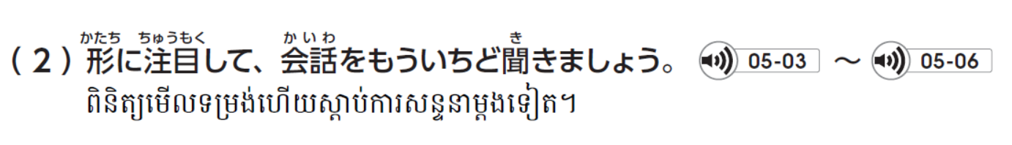

Slide 24
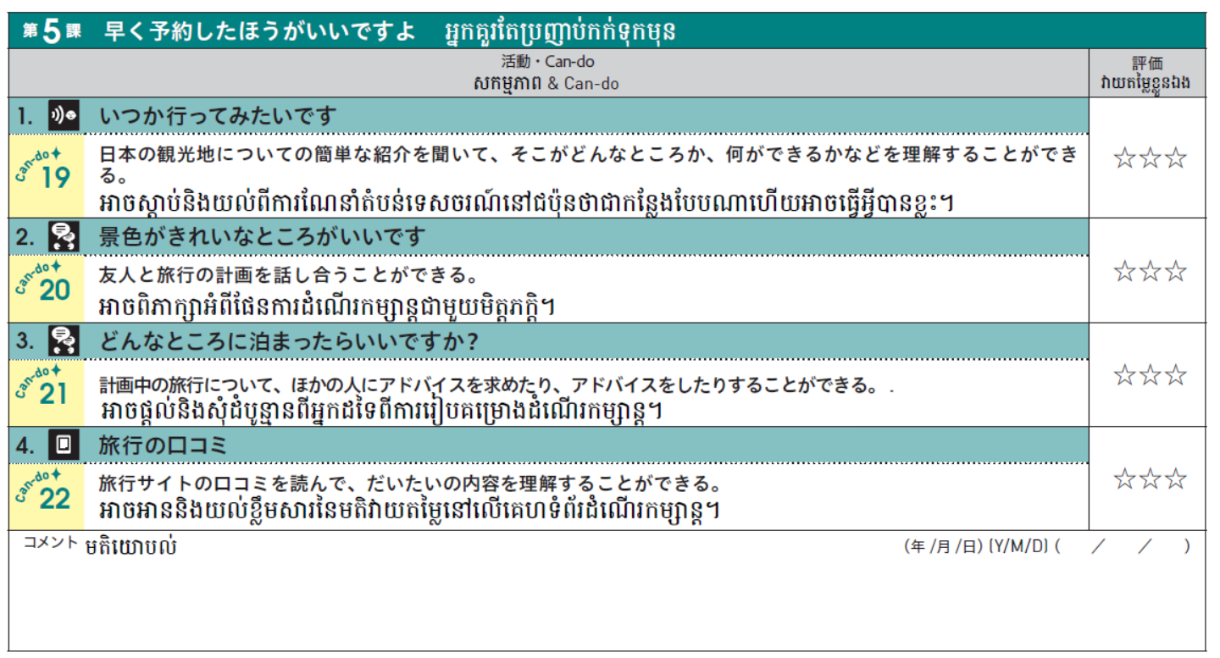

Slide 25
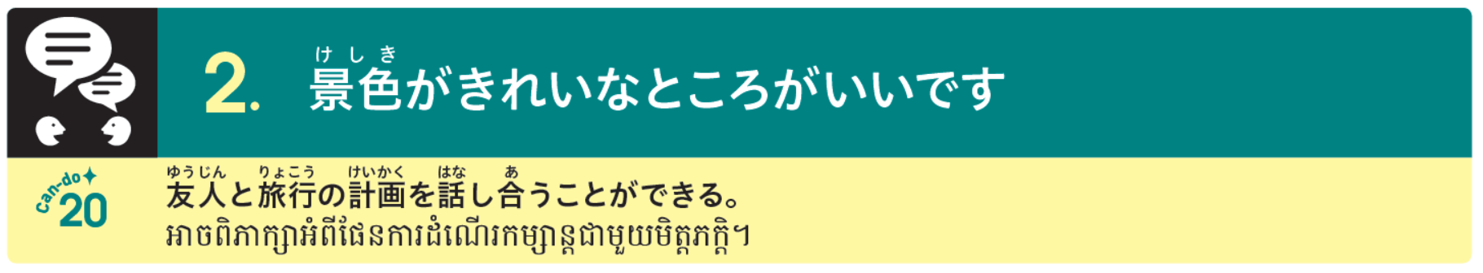

Slide 26

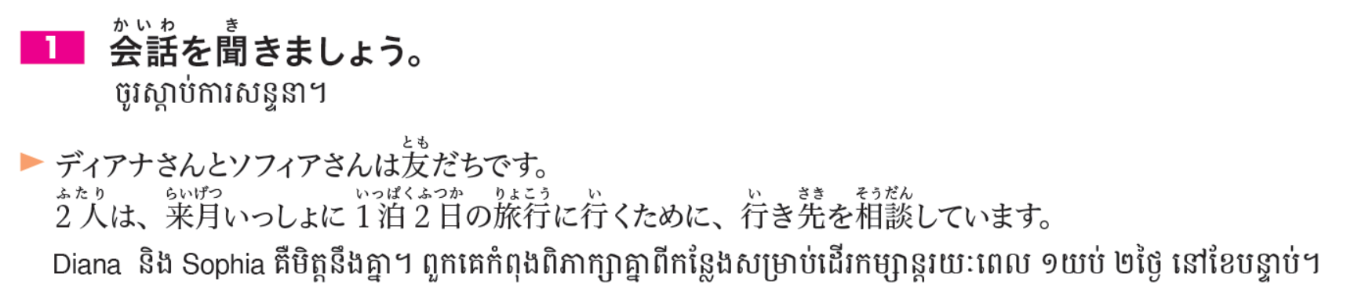
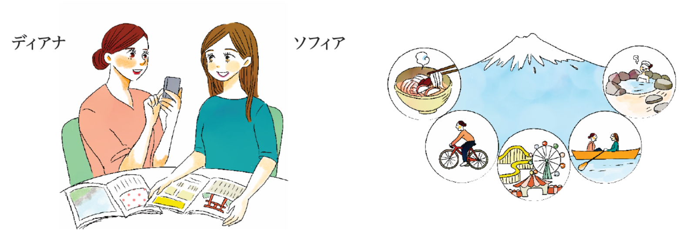
★スキットあります
https://youtu.be/VMkhPnWJcPs

Slide 27
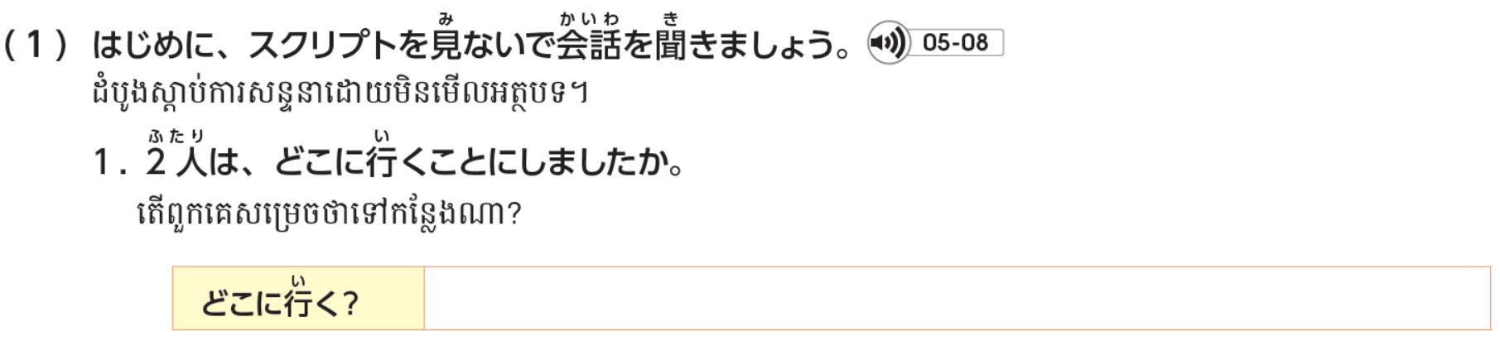

Slide 28
ふじさんのちかく

Slide 29
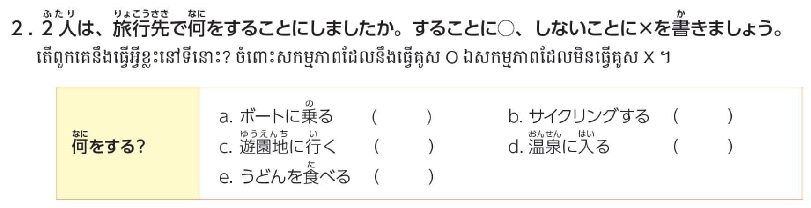

Slide 30
○
×
○
×
○

Slide 31
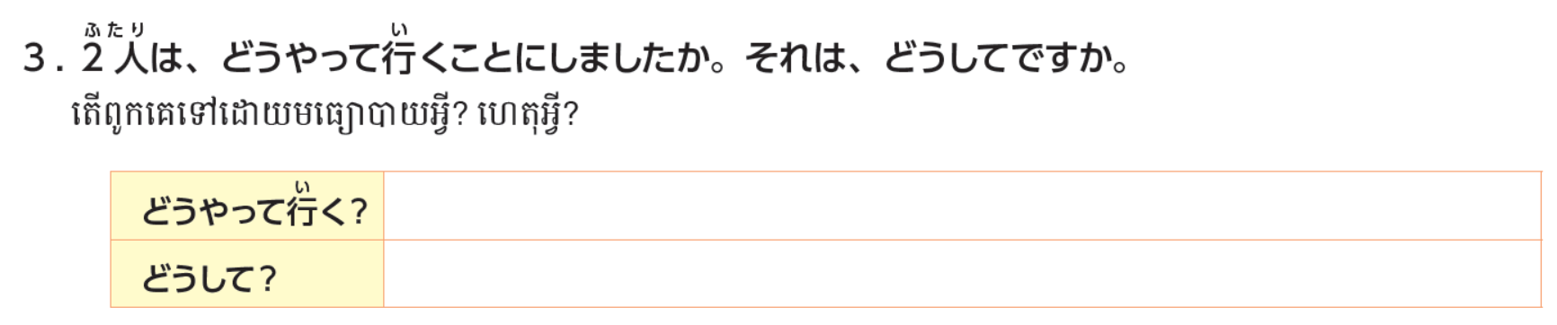

Slide 32
バスでいきます
やすくてべんりだから

Slide 33
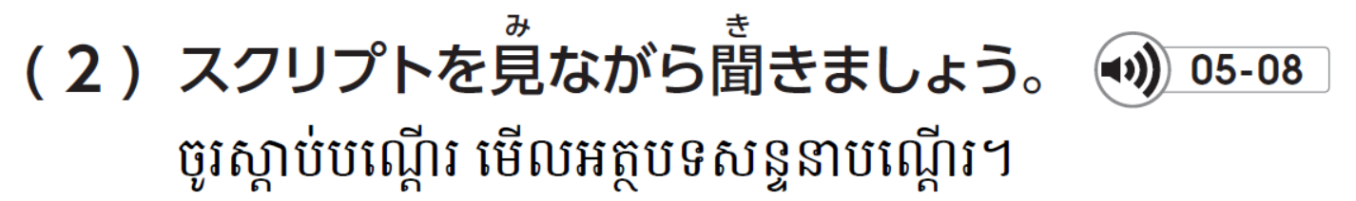
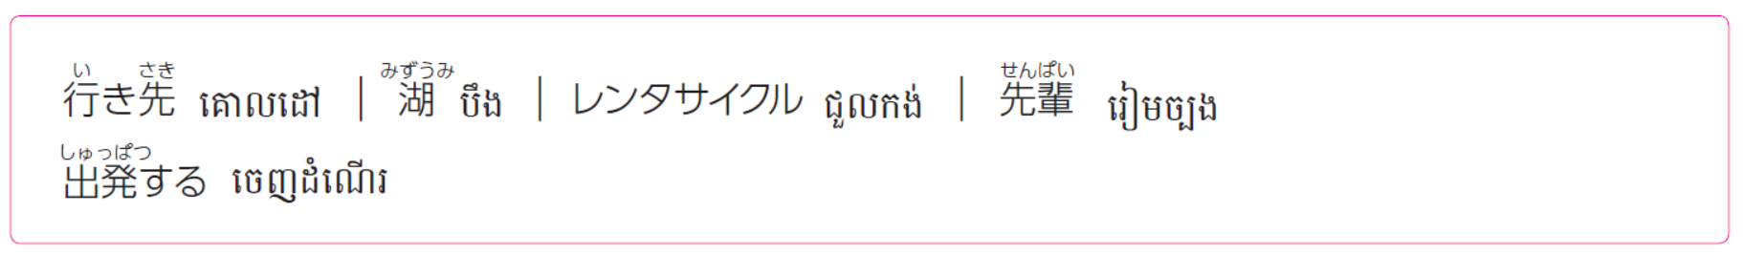

Slide 34

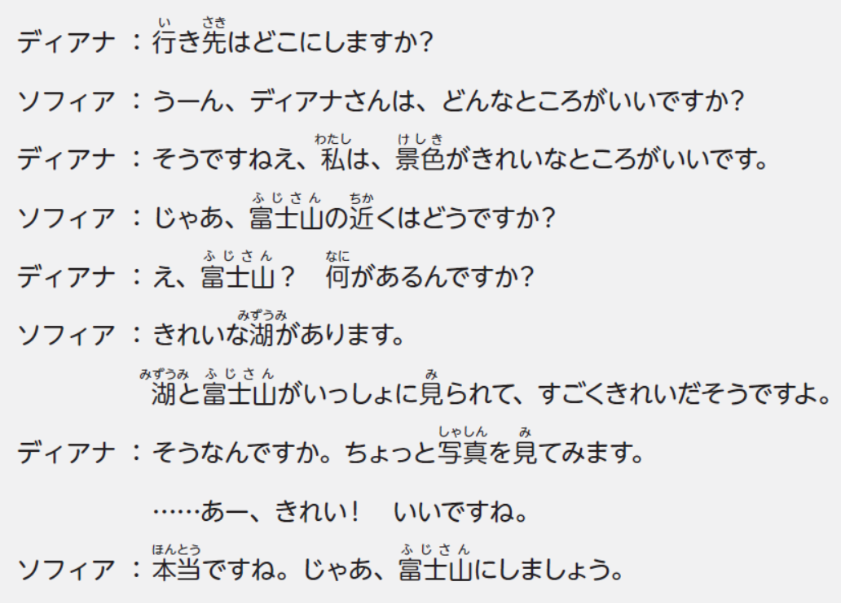
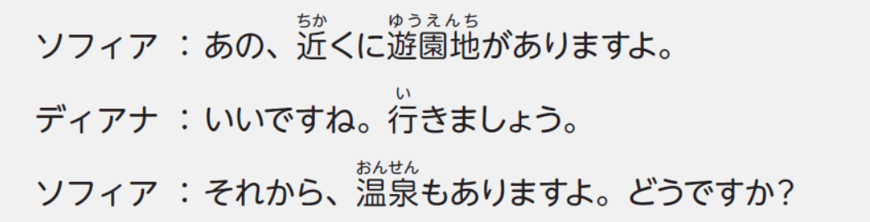
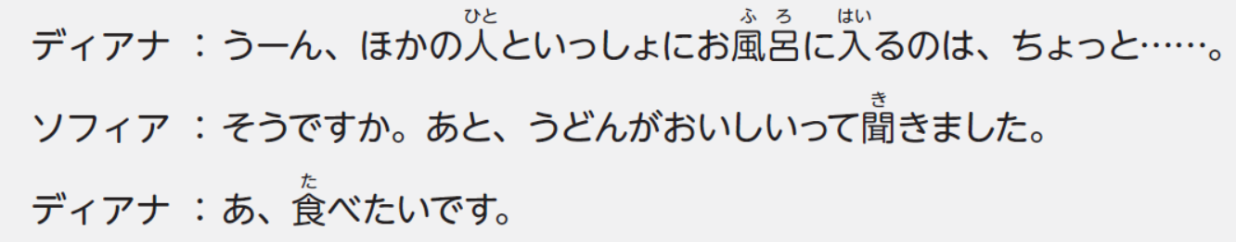
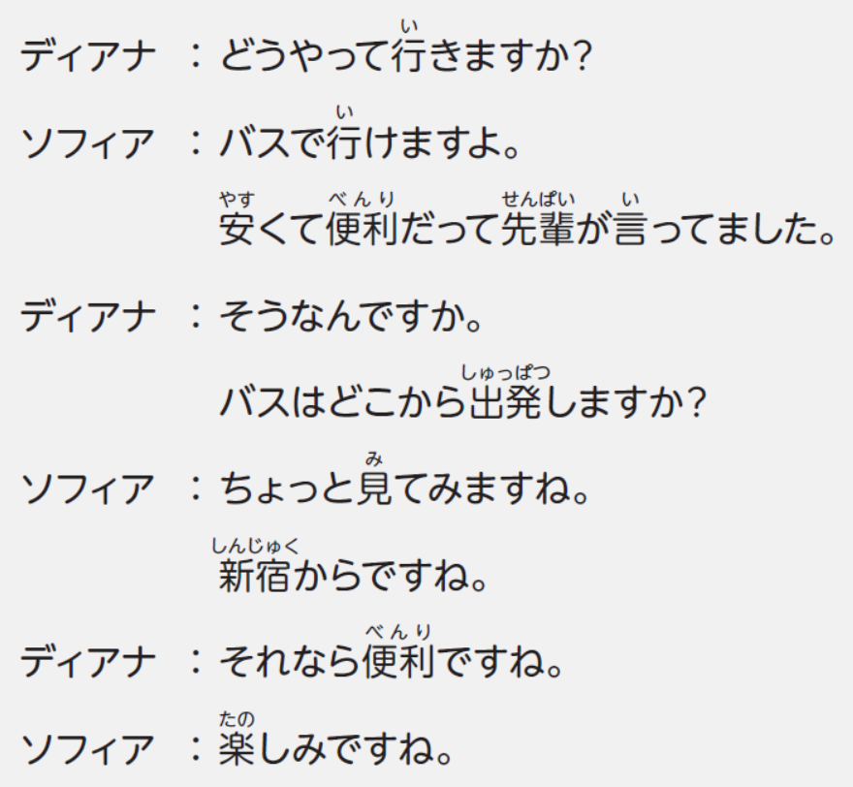
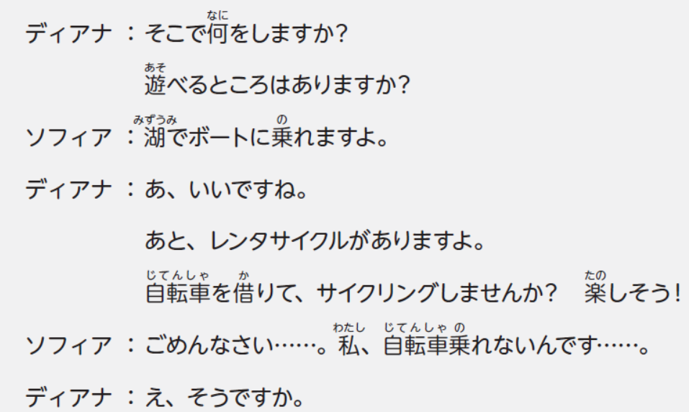
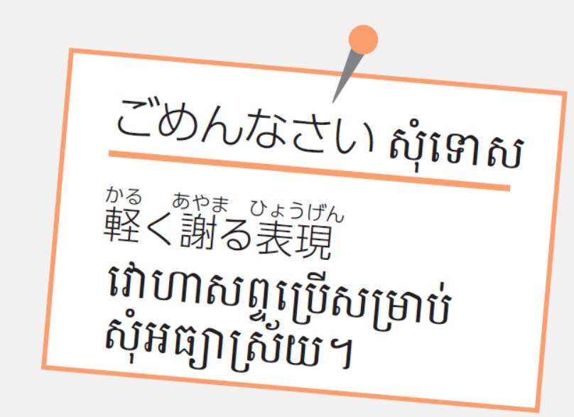
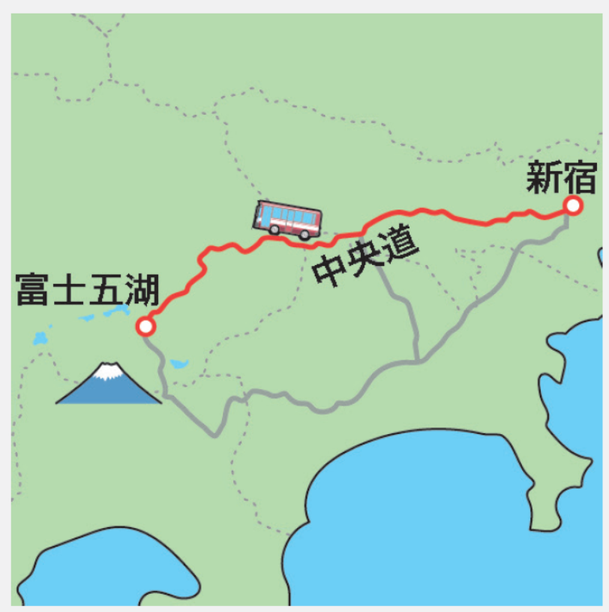

Slide 35
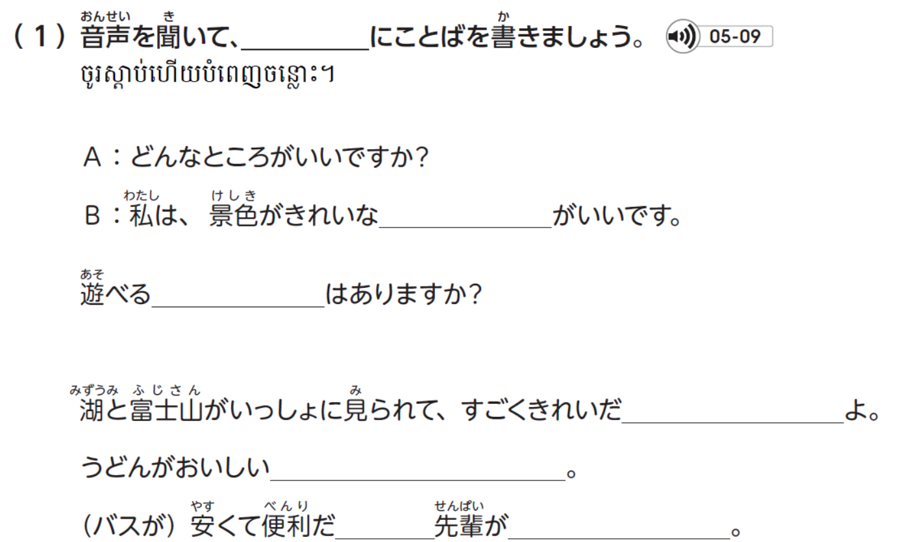

Slide 36
ところ
ところ
そうです
ってききました
って
いってました

Slide 37


Slide 38




Slide 39







Slide 40


Slide 42






Slide 43



Slide 44


Slide 46


Slide 47














Slide 48










Slide 49

សណ្ឋាគារ
សណ្ឋាគារបែបជប៉ុន
សណ្ឋាគារ

Slide 50


ឡានក្រុង
រថភ្លើង
កប៉ាល់
យន្តហោះ
រថយន្ត

Slide 51


ក្ដារស្គី
សម្លៀកបំពាក់សម្រាប់ជិះស្គី
ស្រោមដៃ
មួក
វ៉ែនតាខ្មៅ
សម្លៀកបំពាក់សម្រាប់ហែលទឹក

Slide 52

ទែមពឺរ៉ា
បីសូបា
មីអ៊ូដុន
សូ៊ស៊ី

Slide 53


Slide 55

1. ( )
2. ( )
3. ( )
4. ( )
5. ( )
6. ( ) / ( )
7. ( )
8. ( ) / ( )
9. ( )
10. ( )

Slide 56
b
l
k
1. ( )
2. ( )
3. ( )
4. ( )
5. ( )
6. ( ) / ( )
7. ( )
8. ( ) / ( )
9. ( )
10. ( )
a
n
c
i
j
g
p
f
o

Slide 57



Slide 58


Slide 59
イ
ア
エ
ウ

Slide 60


Slide 61
ぼうし
でんしゃ
みんしゅく
おすし
てぶくろ

Slide 62



Slide 63
うわぎ
にちようび
よやく
かって

Slide 64


Slide 65


Slide 66


Slide 67


Slide 68


Slide 69




Slide 70
たらいい
たらいい
たらいい
たらいい
ほうがいい
ほうがいい
ほうがいい
ほうがいい
ほうがいい

Slide 71


Slide 72




Slide 73




Slide 74


Slide 79









Slide 80



Slide 81


Slide 82


Slide 84


Slide 85


Slide 86





Slide 87
あやのさん：「きれいなふじさんにまんぞく」
・ふじさんがきれいだった。よかった
Sajiさん：「ろてんぶろでゆっくり」
・ろてんぶろに入った。ゆっくりできた。

Slide 88




Slide 89
a
c
b
f
g
d
e

Slide 91


